Slide 1
Innovative Tools und Maßnahmen in der Berufsorientierung
Qualifizierungsmodul „Berufe im Handwerk“
Name
Datum, Ort

Slide 2
ÜBERBLICK
Info- und Arbeitsmaterialien
Berufswahl begleiten
Betriebserkundungen
Ausbildungen und Lehrberufe
Unterrichtsmaterialien
Online Tools
Good Practice: Berufsorientierungsmaßnahmen und -tools
Notes:
Es wird angeraten, die hier aufbereiteten Beispiele um länderspezifisch oder regional typische Berufsorientierungsmaßnahmen zu ergänzen!

Slide 3
INFO- und ARBEITSMATERIALIEN

Slide 4
Erfahrungsaustausch in der Gruppe
Welche Informationsmaterialien (Print- und Onlinematerial) in Punkto Berufsorientierung kennen und nützen Sie?
Welche Informationsmaterialien finden Sie besonders hilfreich?

Slide 5
BERUFSWAHL BEGLEITEN
Download:
www.bic.at → Service → Broschüren
Inhalte:
Fahrplan für die Berufsentscheidung
Wie können Eltern bei der Berufswahl unterstützen?
Zukunftschancen und Trends in der Berufswelt
…
Bezugsmöglichkeiten:
Berufsinfozentren der Wirtschaftskammern und Wifis
ibw
PRINTMATERIALIEN

Slide 6
BETRIEBSERKUNDUNGEN
Download:
www.bic.at → Service → Broschüren
Inhalte:
Vorbereitung (Betrieb, Lehrer), Durchführung und Nachbereitung von Betriebserkundungen
Checklisten für Lehrer/innen und Betrieb
Fragenpool für die Betriebserkundungen
Feedbackbogen
…
PRINTMATERIALIEN
Notes:
Rechtliches zu Betriebserkundungen → Hinweis auf länderspezifische Unterschiede!

Slide 7
INFORMATIONEN ÜBER LEHRBERUFE
Österreich
Deutschland
PRINTMATERIALIEN
Ob Print oder Online: Übersichten über Ausbildungen und Lehrberufe einzelner Länder sind hilfreiche Orientierungsgeber bei der Berufswahl-entscheidung
Quelle: Bundesagentur für Arbeit
Bezugsmöglichkeiten:
BMWFW,
ibw,
Berufsinfozentren der WKO,
Lehrlingsstelle der WKO
Download:
www.bic.at → Service → Broschüren

Slide 8
Erfahrungsaustausch in der Gruppe
Welche Unterrichtsmaterialien (Print- und Onlinematerial) in Punkto Berufsorientierung kennen und nützen Sie?

Slide 9
UNTERRICHTSMATERIALIEN
Unterlage BERUF + BILDUNG
Inhalte:
Einzel- und Gruppenarbeiten: Wer bin ich? Was will ich?
Mindmap „Ein Blick in die Zukunft“ Worauf lege ich Wert? Wie möchte ich meine Freizeit gestalten, wohnen etc.?
Spielerisch Berufe kennenlernen
Übungen zum Auseinandersetzen mit den eigenen Stärken und Schwächen
…
Quelle:
http://aws.ibw.at

Slide 10
UNTERRICHTSMATERIALIEN
Unterlage „Career and Vocational Guidance“
(Commonwealth of Learning)
Unterlage und Übungen / Aufgaben zu den Themen:
Persönlichkeitsentwicklung
Informationen über Karrieremöglichkeiten
Stereotypen in der Berufswahl
Talente von Kindern und Jugendlichen erkennen
Unterstützung bei der Entwicklung von Karriereplänen
…
Quelle: Commonwealth of Learning (o.J.): Counselling for Caregivers. Unit 8: Career and Vocational Guidance. http://oasis.col.org/bitstream/handle/11599/395/CFC_Unit_8.pdf?sequence=11&isAllowed=y

Slide 11
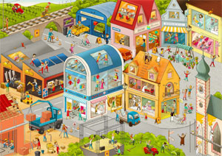
PLAKAT: Eine Stadt voller Berufe
Plakat „Eine Stadt voller Berufe“ & Broschüre „Mehr als 200 Lehrberufe“ mit Fotos, Zeichnungen und Aufgaben für Kinder
Bezugsmöglichkeiten:
ibw
Karriereberatung der WK OÖ
Download:
www.bic.at → Service → Broschüren
Welche Berufe gibt es überhaupt? Dieses Plakat zeigt viele Berufe auf einen Blick und eignet sich für den Einsatz in Kindergärten, Schulen, Familien, Kinder- und Jugendgruppen etc.

Slide 12
Erfahrungsaustausch in der Gruppe
Welche Online Tools im Bereich der Berufsorientierung kennen und nützen Sie?

Slide 13
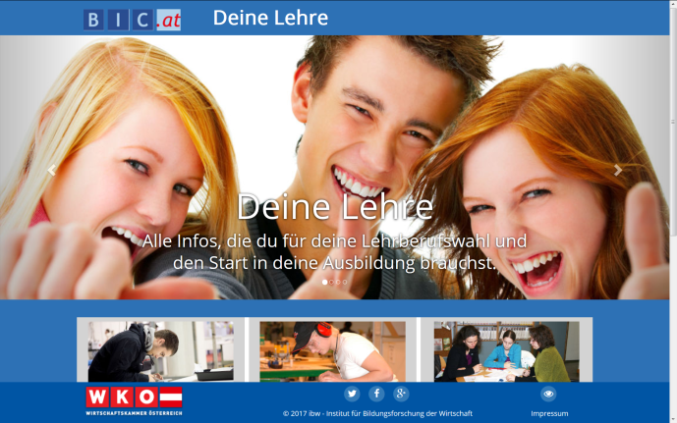
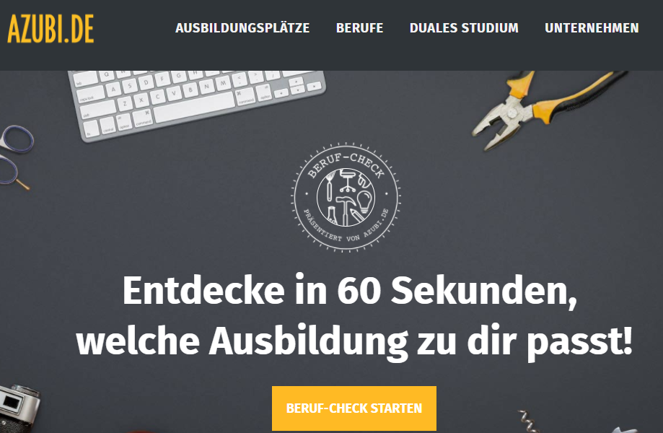
BERUFSINFORMATIONS-WEBSITES
Beispiele
Online-Berufsinformation und Lexika zu Ausbildungen und Lehrberufen einzelner Länder sind hilfreiche Orientierungsgeber bei der Berufswahl-entscheidung
deinelehre.bic.at
www.azubi.de
inkl. Berufs-Check

Slide 14
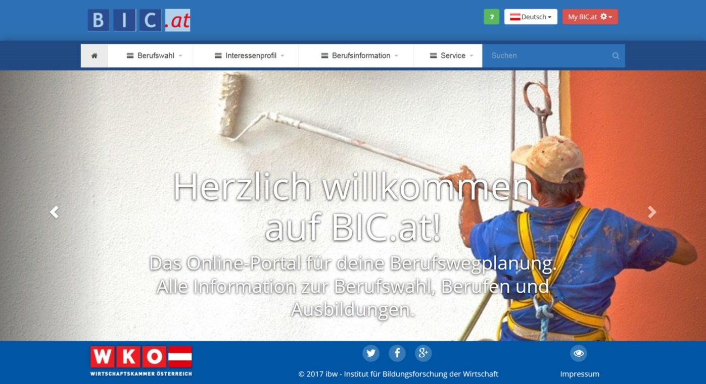
BERUFSINFORMATIONS-WEBSITES
Berufsinformation der Wirtschaftskammern Österreichs: www.bic.at
2.000 Berufe
alle Lehrberufe
alle Ausbildungen
Interessenprofil/-test
Tipps zur Berufswahl und Bewerbung
Videos & Fotos
Bildungsförderungen
…

Slide 15
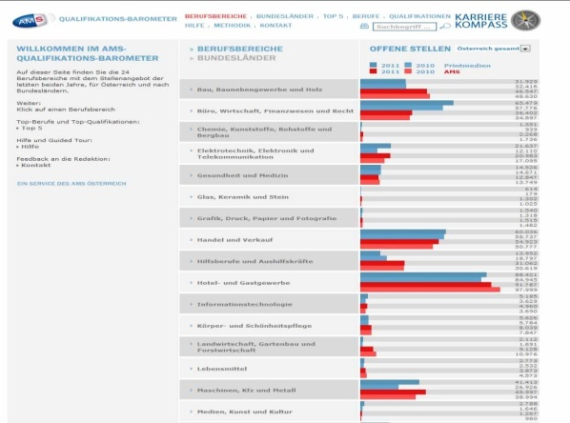
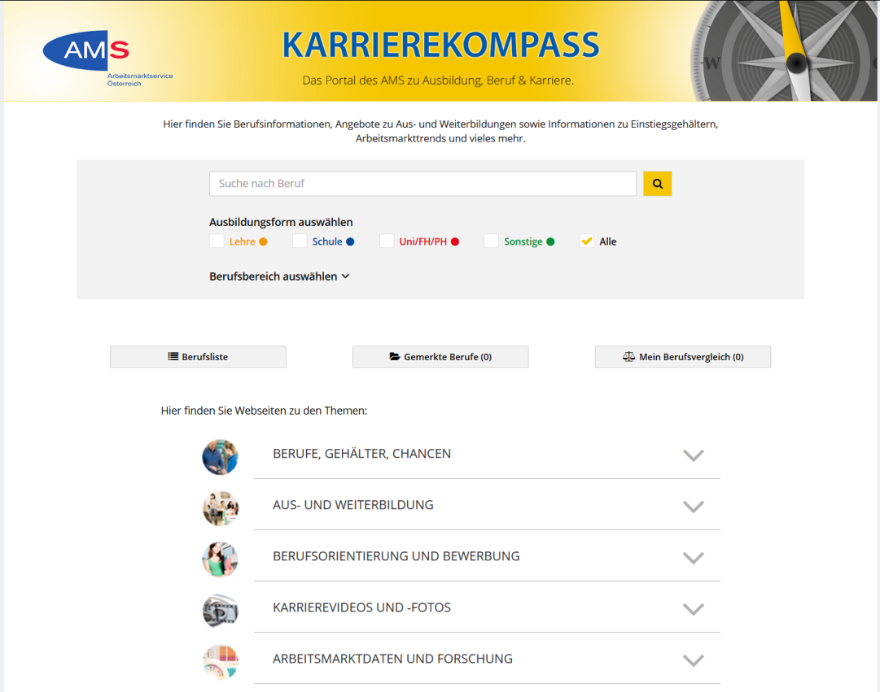
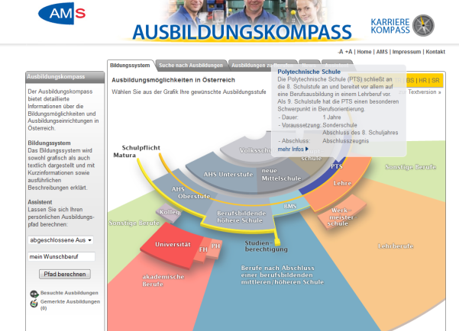
AMS KARRIEREKOMPASS
Berufskompass
Qualifikationsbarometer
Berufslexikon
Ausbildungskompass
www.karrierekompass.at
www.arbeitszimmer.cc

Slide 16
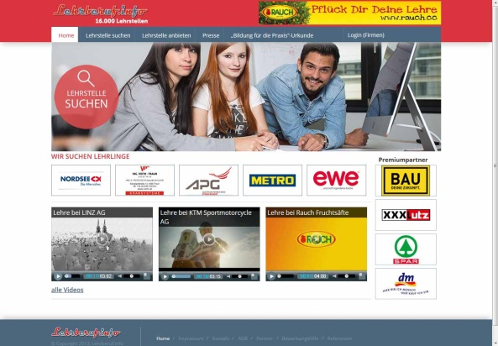
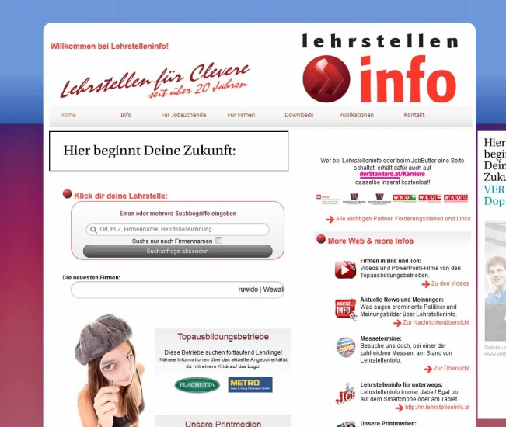
LEHRSTELLENBÖRSEN
www.lehrberuf.info
www.ams.at/lehrstellen
www.lehrstellen.info
www.jobspace.at
www.lehrlingsportal.at
www.lehrling.at
www.azubi.de

Slide 17
GOOD PRACTICE BEISPIELE
Berufsorientierungsmaßnahmen und -tools

Slide 18
BERUFS-SAFARI® am WIFI Tirol (Ö)
Schüler/innen erkunden sechs Berufsfelder mit ihrer Klasse
Wissensvermittlung erfolgt mittels
Erklärungen
Ausprobieren einzelner typischer Arbeitsschritte
Arbeiten an Werkstücken an den Stationen, die in Gebäuden verteilt sind (Safari!)
Ort: WIFI Tirol, Innsbruck
Zielgruppe: Schüler/innen der Schulstufen 7-9
Quelle: http://www.berufs-orientierung.at/de/berufssafari.html

Slide 19
BERUFS-SAFARI® am WIFI Tirol (Ö)
Safari → 6 Stationen
Metall- / Elektrotechnik und Elektronik
Bauen und Wohnen
Gesundheit, Schönheit und Mode
Medien und Informationstechnologie
Tourismus und Lebensmittelindustrie
Handel und kaufmännische Berufe
Quelle: http://www.berufs-orientierung.at/de/berufssafari.html

Slide 20
BERUFS-SAFARI® am WIFI Tirol (Ö)
3 Phasen pro Stand:
Step 3:Cool-down Phase – Erstellen eines persönlichen Werkstücks (mit berufstypischen Materialien…) oder Ausprobieren einer Tätigkeit
Step 2: Aktionsphase – Möglichkeit des Ausprobierens von 2-3 berufstypischen Arbeitsschritten / Tätigkeiten
Step 1: Warming up – Kennenlernen unterschiedlicher Berufe eines Berufsbereichs; Überblick über berufs-/branchentypische Aktivitäten
Quelle: http://www.berufs-orientierung.at/de/berufssafari.html

Slide 21
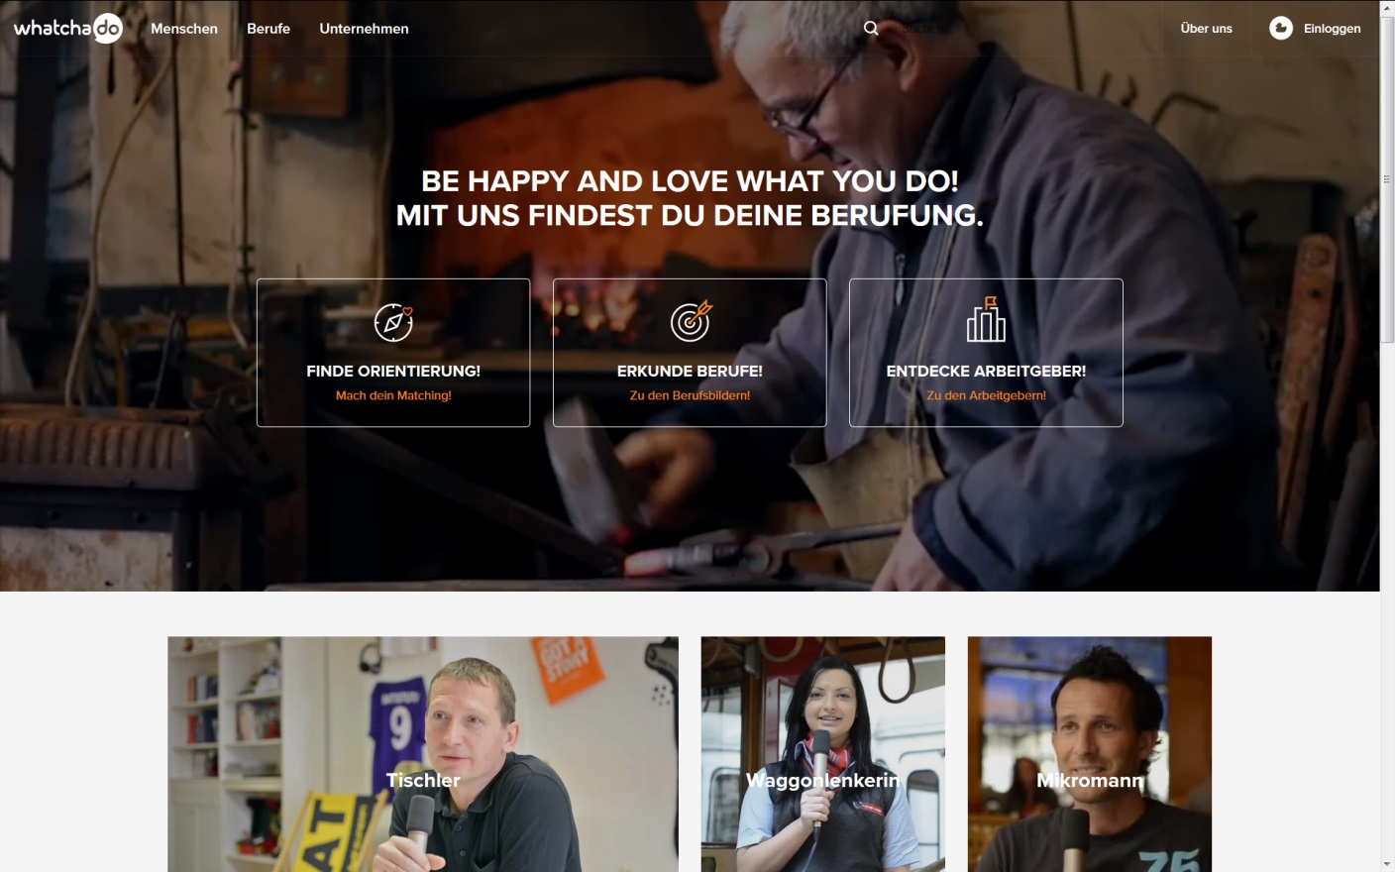
WHATCHADO - WHATCHASKOOL
Video-Interviews auf whatchado.com
rund 6.000 Interviews
Interessen-Matching
whatchaSkool – Motivationsvorträge in Schulen
www.whatchado.com

Slide 22
WHATCHASKOOL
Dauer: 60-90 Minuten
Ort: Schulen, Bildungseinrichtungen, Präsentationen in Kinosälen etc.
Didaktischer Ansatz
Offene Kommunikation mit Jugendlichen; Diskussion auf gleicher Augenhöhe
Authentische Vortragende → inspirierende Persönlichkeiten mit der Gabe, andere zu motivieren
DREI ELEMENTE jedes Seminars
Karriereweg und Berufsorientierungsprozess des/der Vortragenden wird dargestellt
Informationen über whatchado (Videoplattform über persönliche Karrierewege in Interviewform)
Interaktiver Teil mit Fragerunden, Quiz etc.
Quelle: https://www.whatchado.com/de/whatchaskool

Slide 23
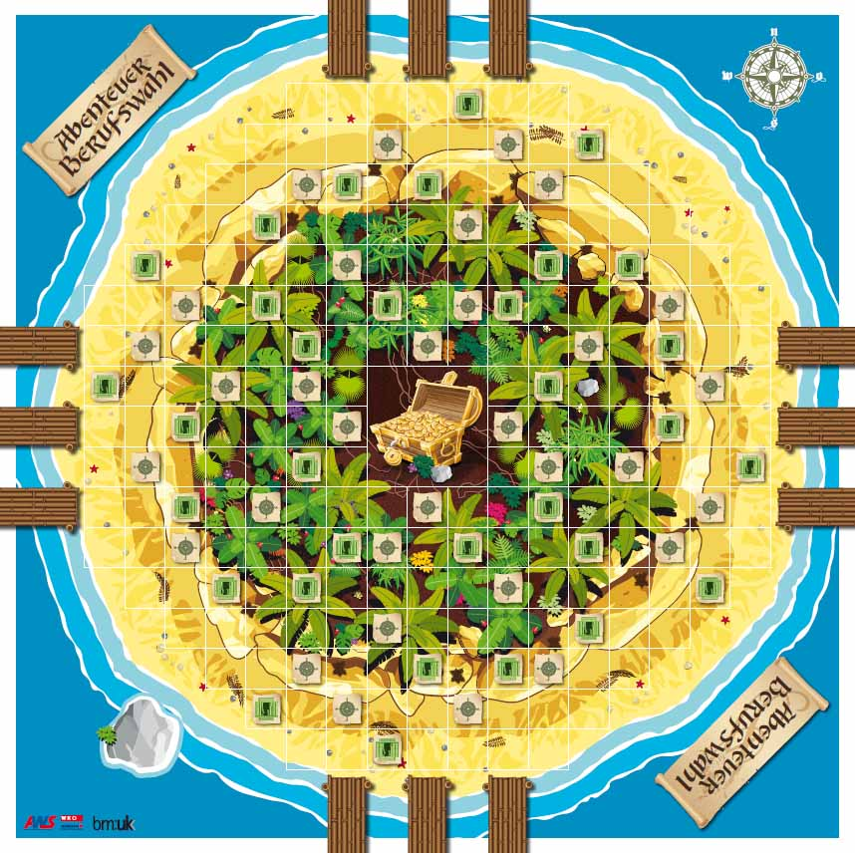
SPIEL ABENTEUER BERUFSWAHL
Würfel- und Legespiel
für 2 - 8 Personen
ca. ab 12 Jahren
insb. aber nicht nur für Schulen
Bestellung AWS:
http://aws.ibw.at
Preis: EUR 15,00
Quelle: http://aws.ibw.at/angebote/aws-spiel/2013/

Slide 24
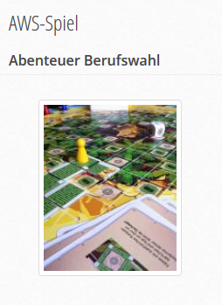
SPIEL ABENTEUER BERUFSWAHL
Spielverlauf:
Vom Spielrand aus bahnen sich die Spieler/innen einen Weg zum Erfahrungsschatz in der Mitte.
Verschiedene Aufgaben (Kärtchen!) müssen gelöst werden. Dafür erhalten die Spieler/innen Erfahrungspunkte.
Gewinner/in: Der Spieler mit den meisten Erfahrungspunkten
Quelle: http://aws.ibw.at/angebote/aws-spiel/2013/

Slide 25
SPIEL ABENTEUER BERUFSWAHL
Aufgabenkärtchen – Beispiele:
Erkennen von Berufen auf Bildern
Aufzählen von Berufen, die an einem bestimmten Ort zu finden sind
Darstellen von Berufen mittels Pantomime
Auseinandersetzen mit den eigenen Interessen
Einschätzung / Erproben der eigenen Stärken: mathematische Beispiele, Logikaufgaben, Sprachkompetenz etc.
…
Quelle: http://aws.ibw.at/angebote/aws-spiel/2013/

Slide 26
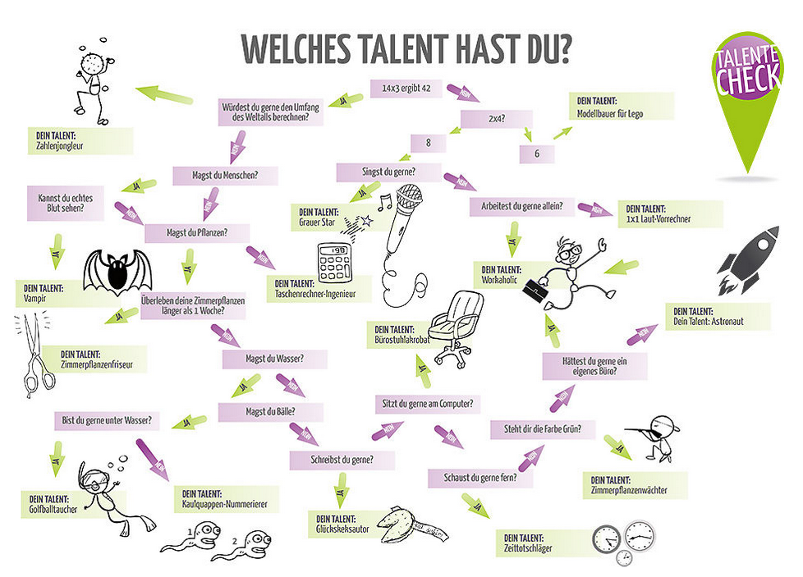
TALENTE CHECK / TALENT CENTRE
Große Testzentren→ Potentialanalyse
Ziel: Mehr über die eigenen Stärken, Interessen, Potentiale und Fähigkeiten erfahren.
Ort: An vielen Standorten in Österreich
Besonders innovative Testzentren in Graz und Salzburg
Kletterwand
Game area
Relaxation area
Besprechen der Resultate mit den Jugendlichen und ihren Eltern
Quelle: http://www.talentecheck-salzburg.at/schueler-schulen/check-das-mal/jeder-plan-braucht-einen-plan/

Slide 27
TALENTE CHECK / TALENT CENTRE
WELCHE TALENTE HAST DU?
Zielgruppe: Jugendliche im Alter von 13-14 Jahren
Teilnahme: Kostenfrei für Schulen
Die Potentialanalyse:
Viele Stationen mit praktischen Aufgaben sowie Aufgaben, die am Computer zu lösen sind
Der Test deckt viele Dimensionen ab:
Persönliche Interessen
Organisations- talent
Motorische Fähigkeiten
Kognitive Fähigkeiten (logisches Denken, räuml. Vorstellungsvermögen…)
Sprach- kenntnisse
IT-Skills
Praktisches Rechnen
…

Slide 28
WERKBOXEN
Ziel: Praxisnahe Berufsorientierung mittels “Werkboxen”
Werkboxen: Ausgestattet mit berufstypischen Arbeitsmaterialien aund -werkzeugen
Aktuell: 12 unterschiedliche transportierbare Werkboxen
Bestellung der Werkboxen: Kostenfrei für Schulen; über ein Kontaktformular auf der Homepage.
Region: Steiermark, Österreich
Zielgruppe: Schüler/innen zwischen 12 und 14 Jahren
Quelle: http://www.lehrlingswelten.at/

Slide 29
WERKBOXEN
Einige Beispiele
Hafner/in
Werkstück: Erstellen eines kleinen Modells eines gefliesten Ofens oder Fliesenlegen
Maler/in / Beschichtungstechniker/in
Werkstück: Designen und Bemalen von Holzplatten mit verschiedensten Farben und Techniken.
Tapezierer/in / Dekorateur/in
Werkstück: Erstellen eines Sitzpolsters; Erstellen einer Lederbörse.
Medienfachfrau/-mann
Werkstück: Designen eines Logos, von Aufklebern oder Visitenkarten
Quelle: http://www.lehrlingswelten.at/

Slide 30
BERUFS-ROLLENSPIEL KidZania (UK)
Zielgruppe: Kinder im Alter von 2-14 Jahren
Das Konzept:
Erproben von Berufen in einer eigens errichteten kleinen „Stadt“ in einem Indoor-Bereich.
Die Kinder erkunden KidZania ohne ihre Eltern / Erziehungsberechtigten oder Lehrer/innen.
Kinder wählen die Tätigkeiten / Berufe, die sie interessieren
Geschultes Personal leitet die Kinder an
Über 100 Berufe
Die „Stadt“ wird von den Kindern „am Laufen gehalten“
Hinweis: Auch in Österreich existierte mit „Minopolis“ ein ähnliches Konzept, das gegenwärtig aber nicht mehr besteht.
Quelle: http://www.kidzania.com/what-is-kidzania.html

Slide 31
Erfahrungsaustausch in der Gruppe
Kennen Sie weitere Good Practice Berufsorientierungsmaßnahmen oder -tools?

Slide 32
Danke für Ihre Aufmerksamkeit!

